Slide 1
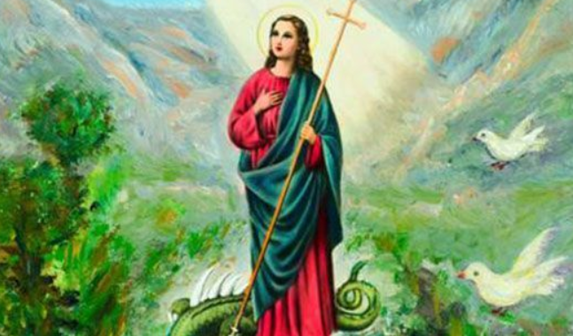
MISA DE SANTA MARTA
MARTES
6 P.M.

Slide 2
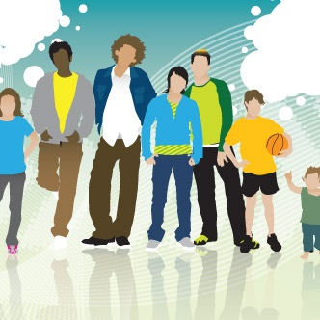

GRUPO JUVENIL
“la solidaridad y el apoyo en las diferentes actividades”

Slide 3
